Slide 2
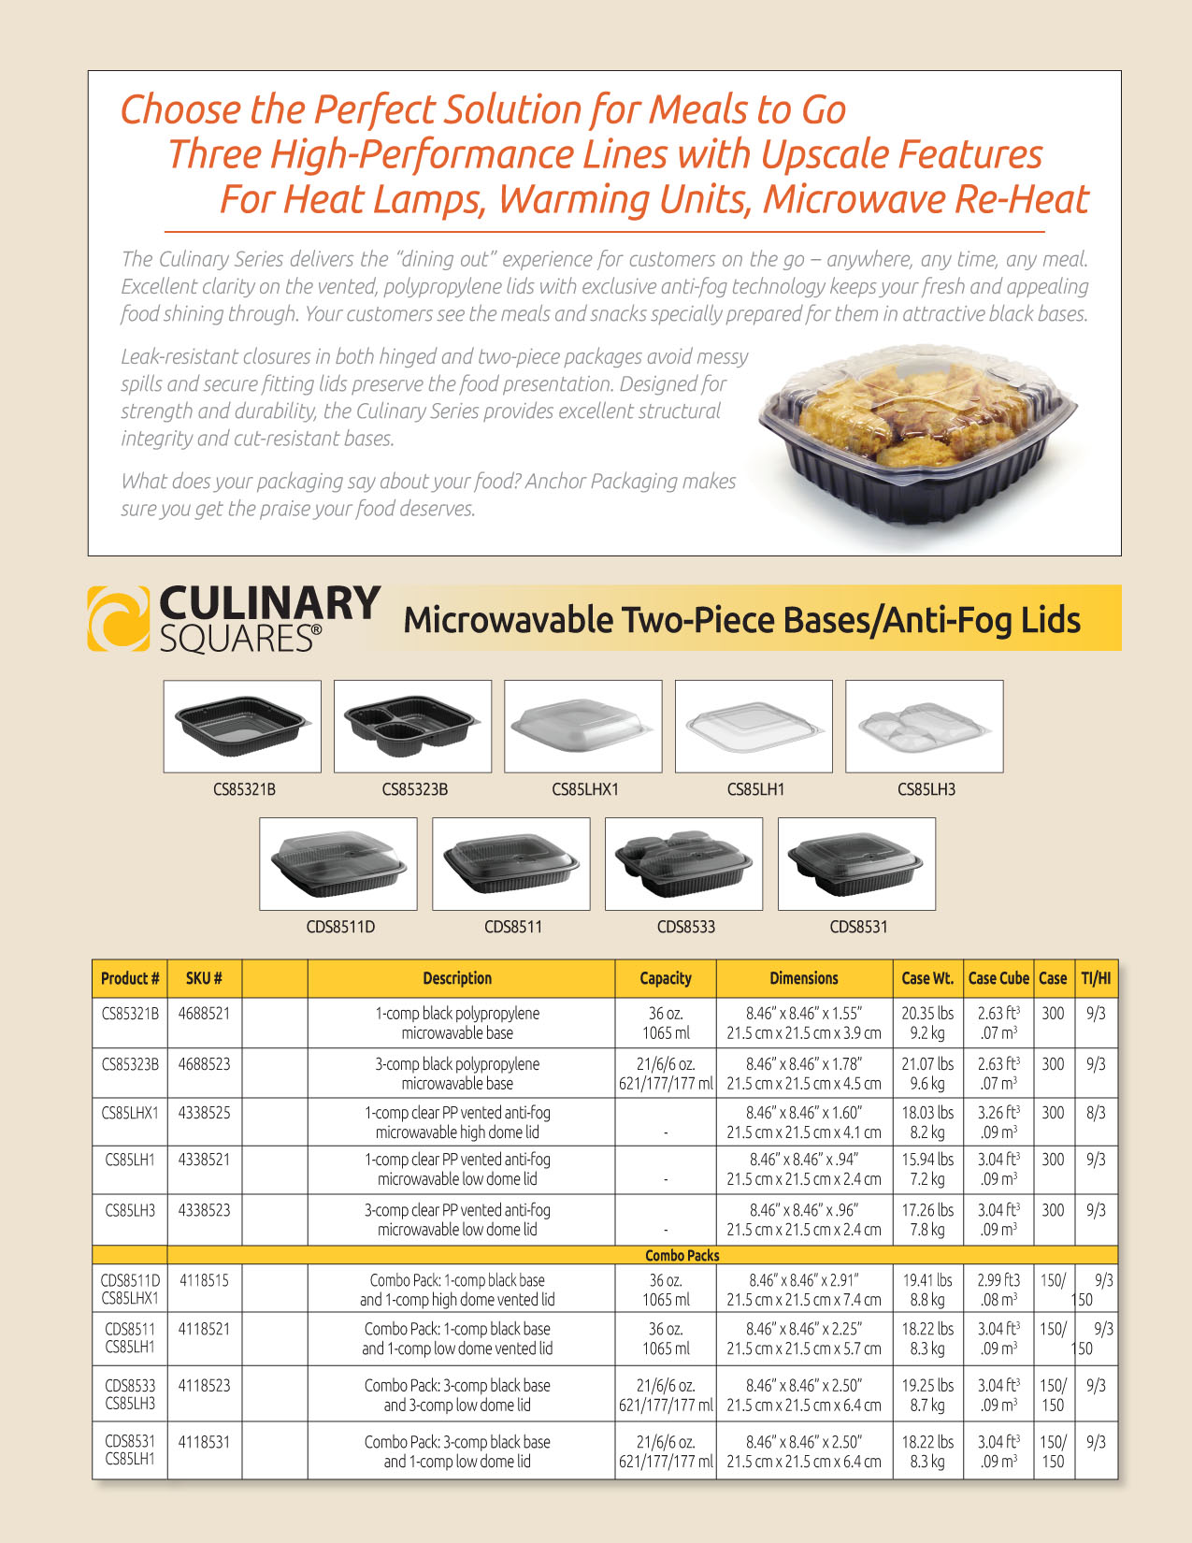
SKU
1234567
1234567
1234567
1234567
1234567
1234567
1234567
1234567
1234567

Slide 3
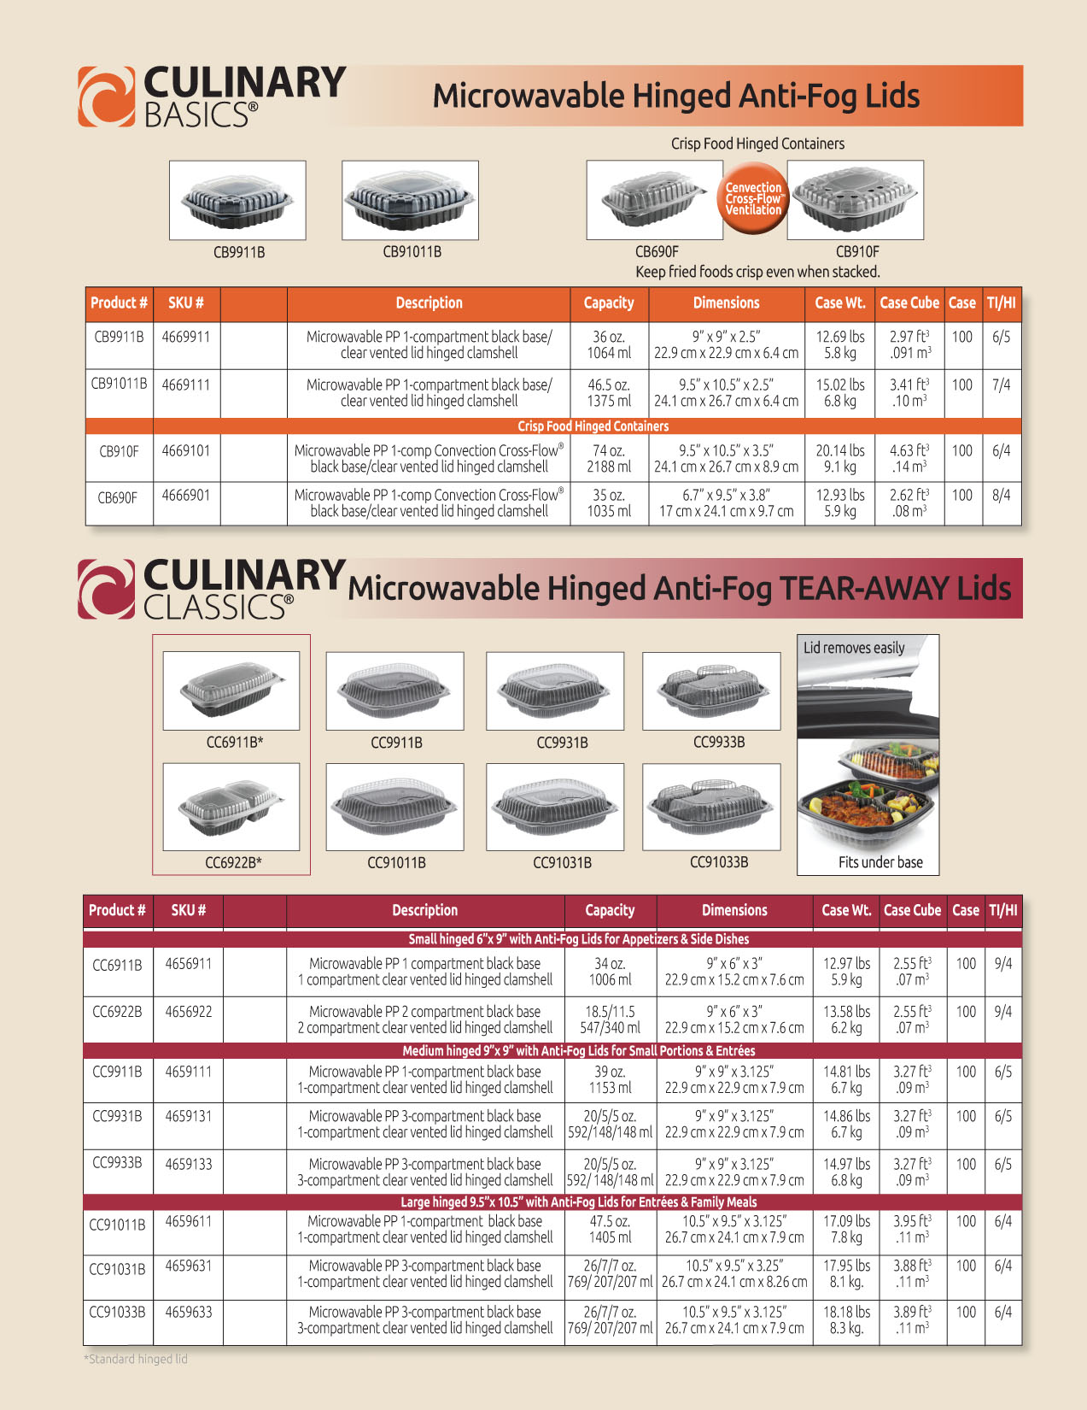
SKU
1234567
1234567
1234567
1234567
SKU
1234567
1234567
1234567
1234567
1234567
1234567
1234567
1234567

